Slide 1
Interfaces graphiques Projet Conception centrée utilisateurs d’un système interactif
Jean Sevaux - Aude Le Boutouiller - Rafael Tavares

Slide 2
Notre objectif
Inciter à maintenir une activité physique à domicile en période de confinement

Slide 3
Phase d’exploration
1
Se centrer sur les utilisateurs

Slide 4
L’avis d’utilisateurs potentiels
1

Slide 5
L’avis d’utilisateurs potentiels
1
Manque de motivation

Slide 6
L’avis d’utilisateurs potentiels
1

Slide 7
L’avis d’utilisateurs potentiels
1
Qu'aimeriez-vous trouver dans une application sportive ?
Des conseils personnalisés
Des défis
Des vidéos
Mes statistiques

Slide 8
Phase d’idéation
2
Définition du persona et du scénario

Slide 9

Notre Persona
Aime
Le handball
Les musées
Voyager
Les jeux vidéos
N’aime pas
Le café
La plage
Les graffitis
La semoule
Maxence
20 ans
Metz
Etudiant en Histoire
« Etudier le passé nous fait comprendre le présent »
Après un bac ES mention Bien, il poursuit ses études en choisissant l’Université de Lorraine afin d’entamer une licence d’Histoire qu’il adore. Passionné par ce domaine depuis petit, il aime découvrir les époques qui nous ont précédées et étudier les comportements humains de chacune d’elles.
Très sociable, il retrouve souvent ses amis pour voyager, en soirée ou pour travailler.
Il ne pratique pas de sport mais il aime les longues balades et prend l’escalier même avec un ascenseur disponible.
À l’aise avec l’informatique, il joue aussi aux jeux vidéos.

Slide 10
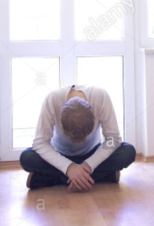
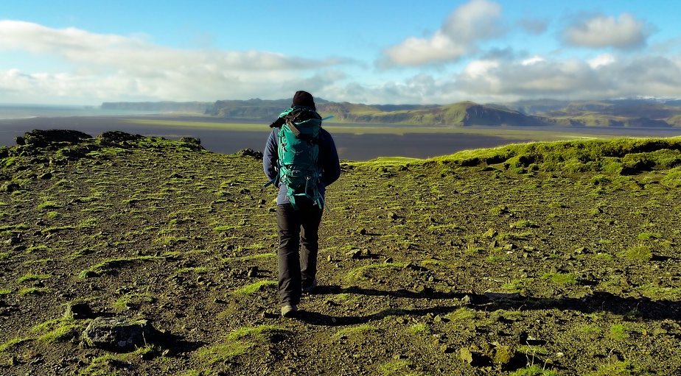


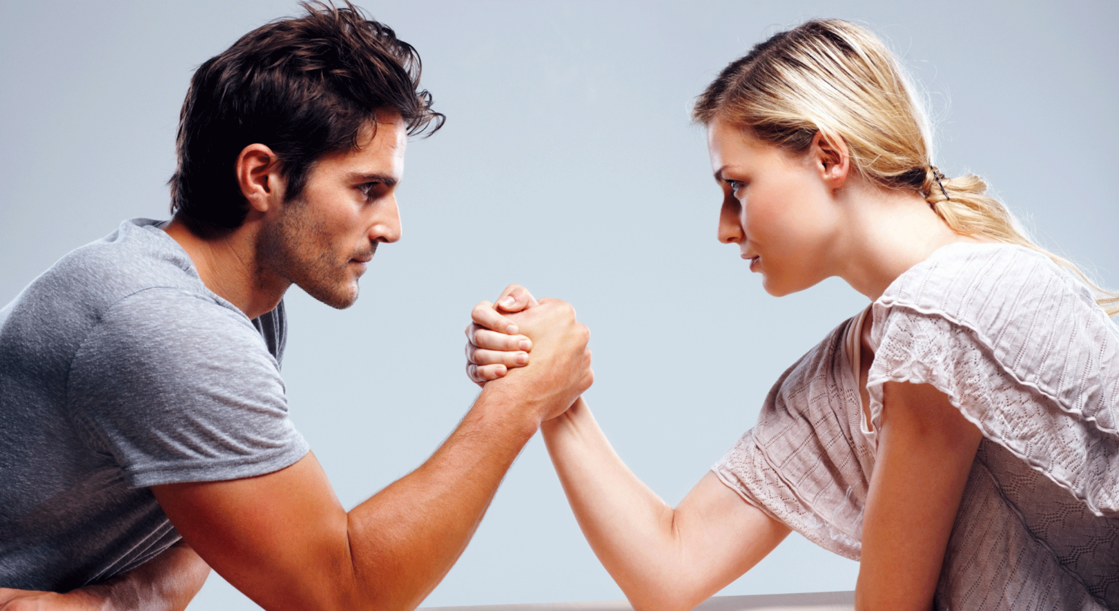

Notre scénario

Slide 11
1ère phase de génération

Slide 12
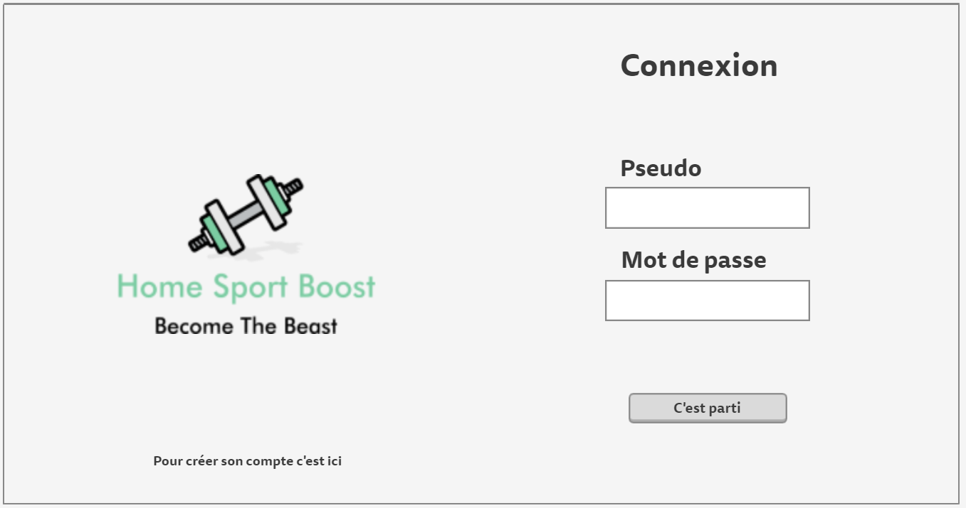

Slide 13
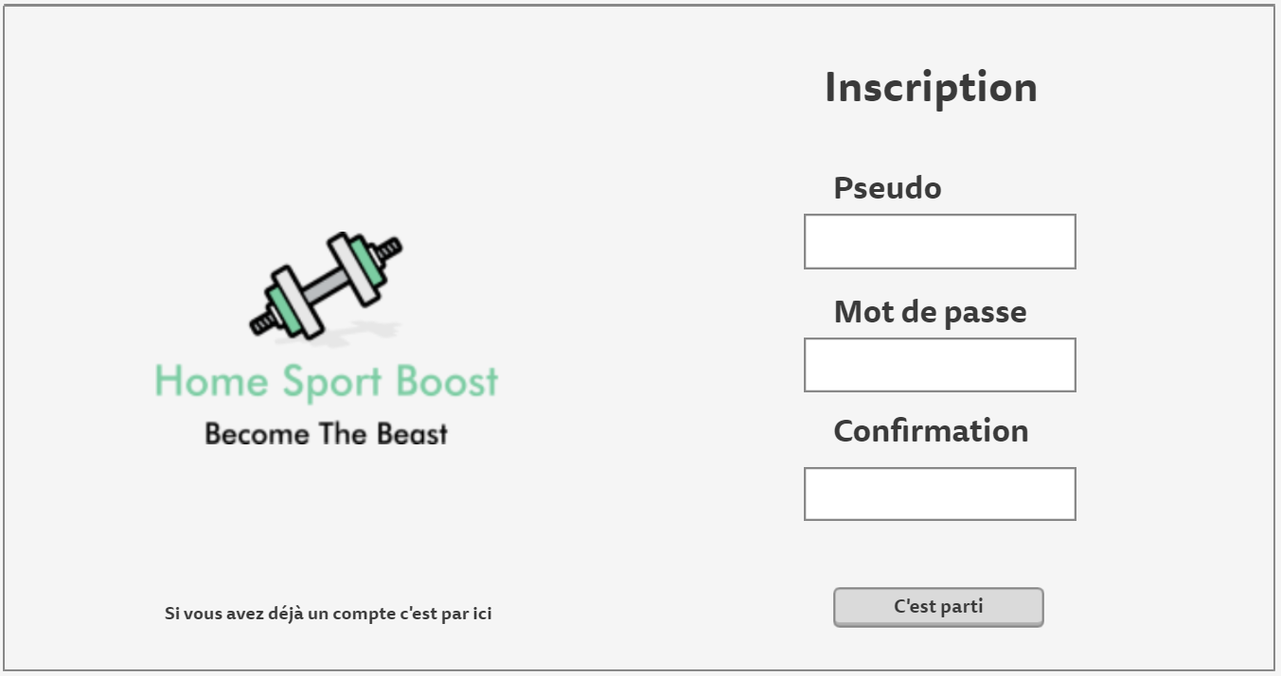

Slide 14
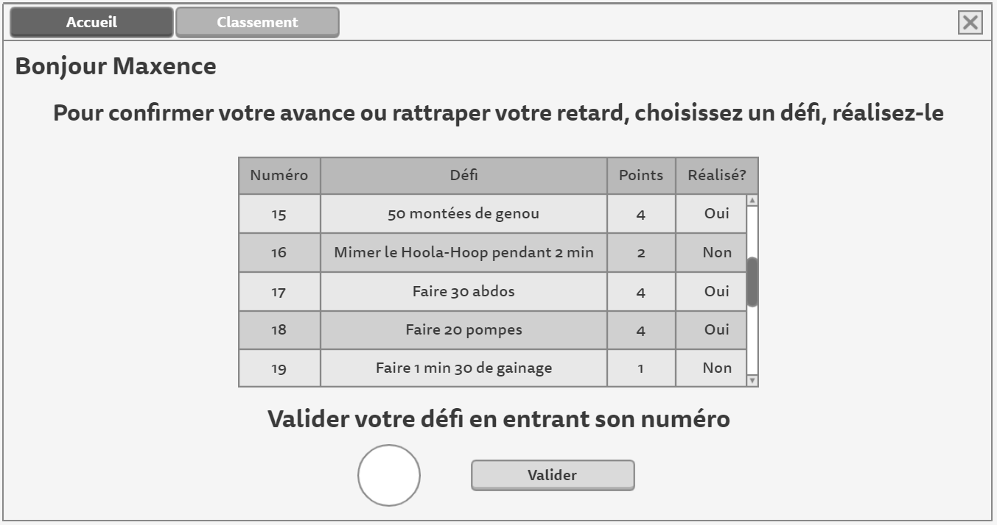

Slide 15
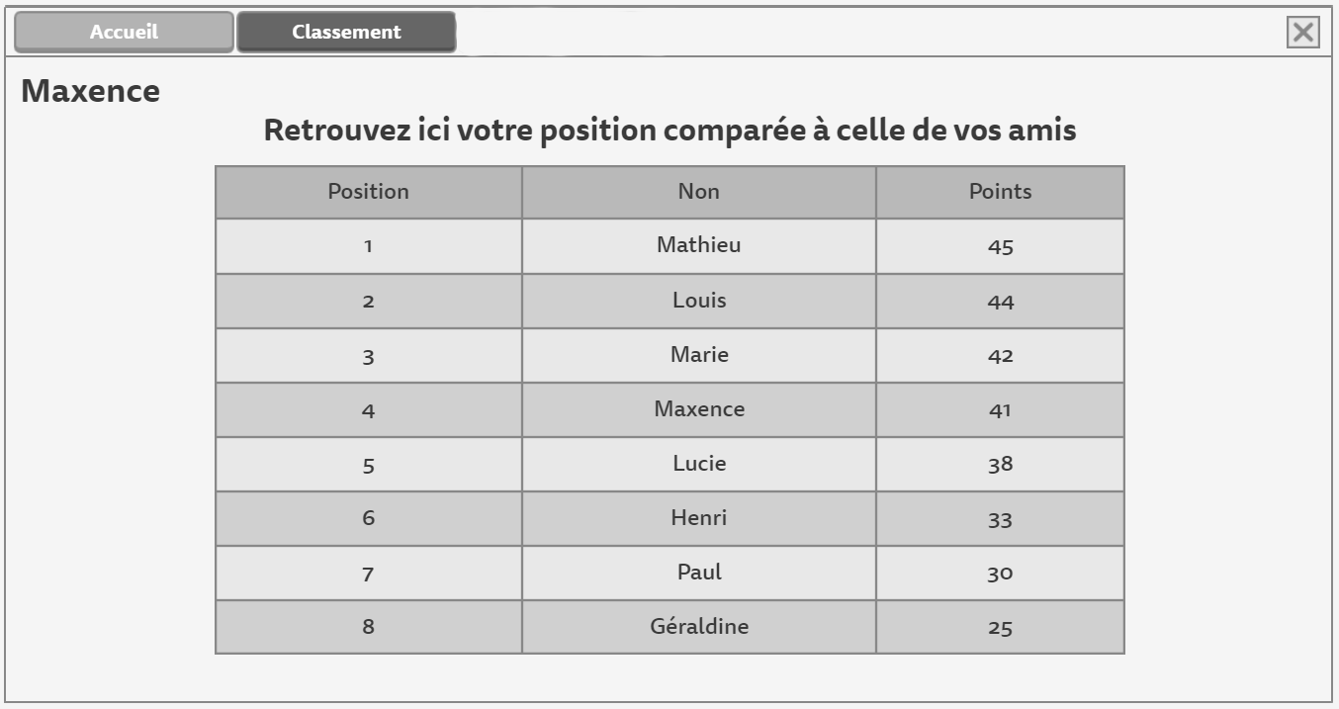

Slide 16
Phase d’évaluation n°1

Slide 17



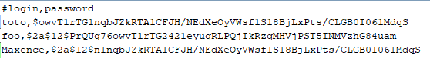
Phase d’évaluation n° 1
Guidage
Charge de travail
Contrôle explicite
Adaptabilité
Gestion des erreurs
Homogénéité et cohérence
Signification des codes et dénominations
Comptabilité

Slide 18
2ème phase de génération

Slide 19
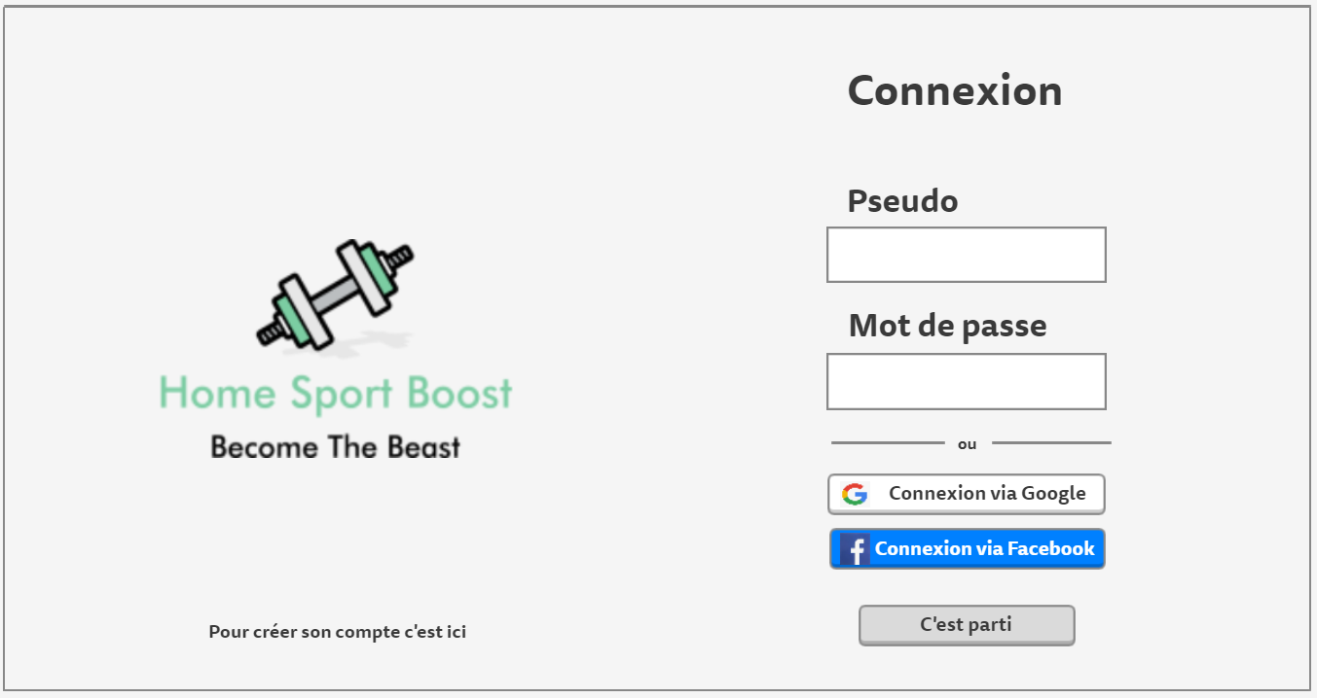
Connexion simplifiée

Slide 20
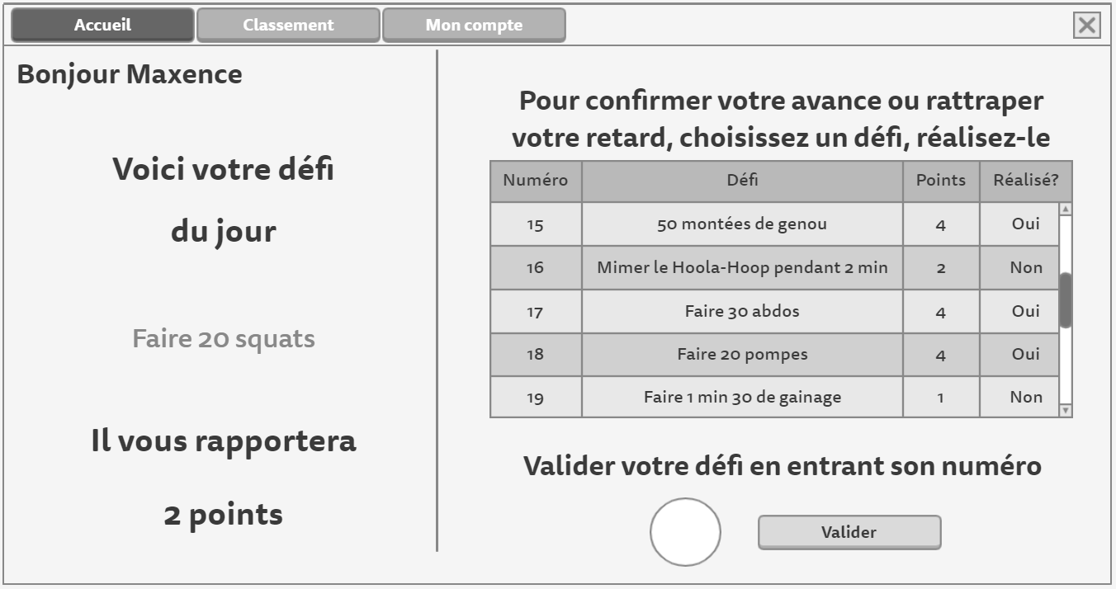
Motivation quotidienne

Slide 21
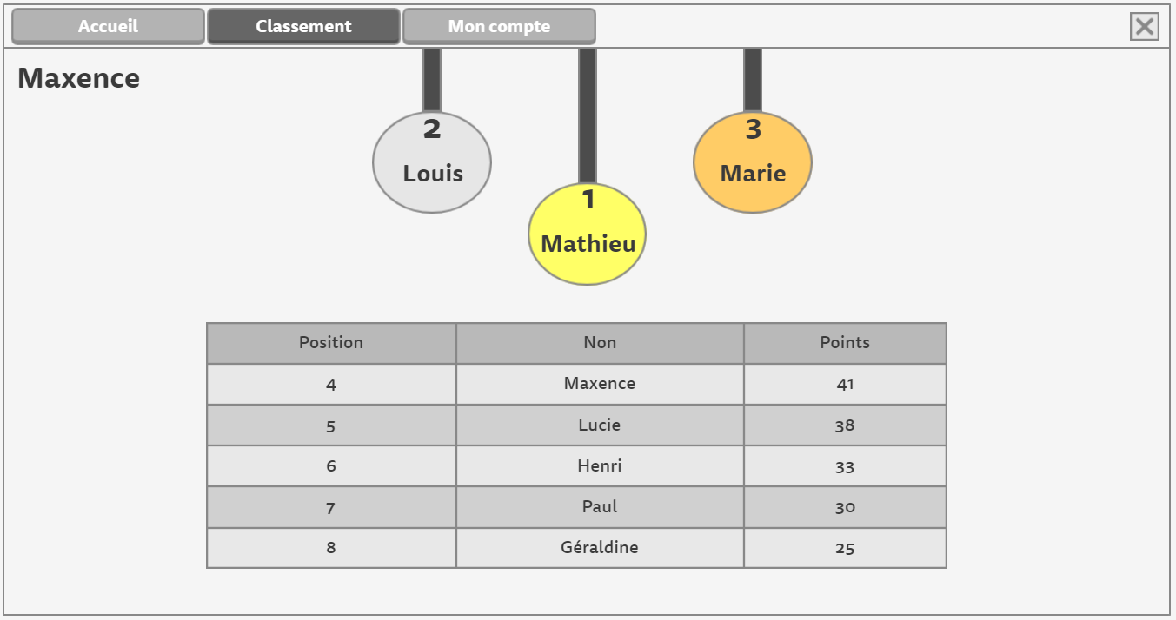
Valorisation des meilleurs éléments

Slide 22
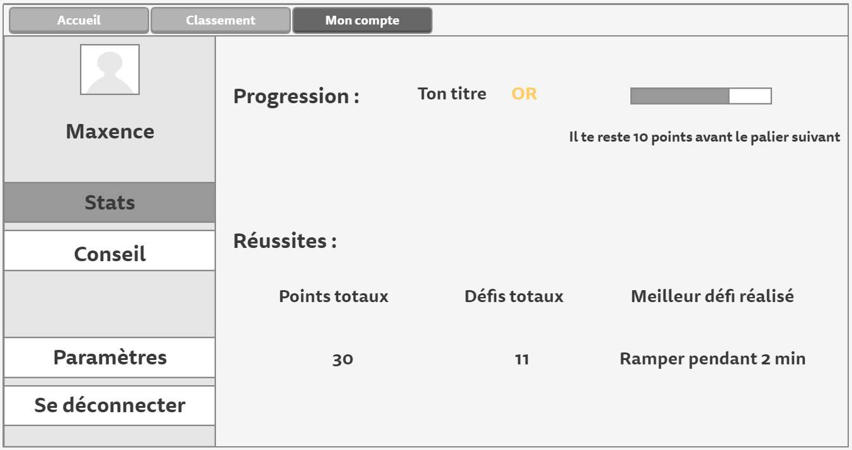
Point sur son évolution

Slide 23
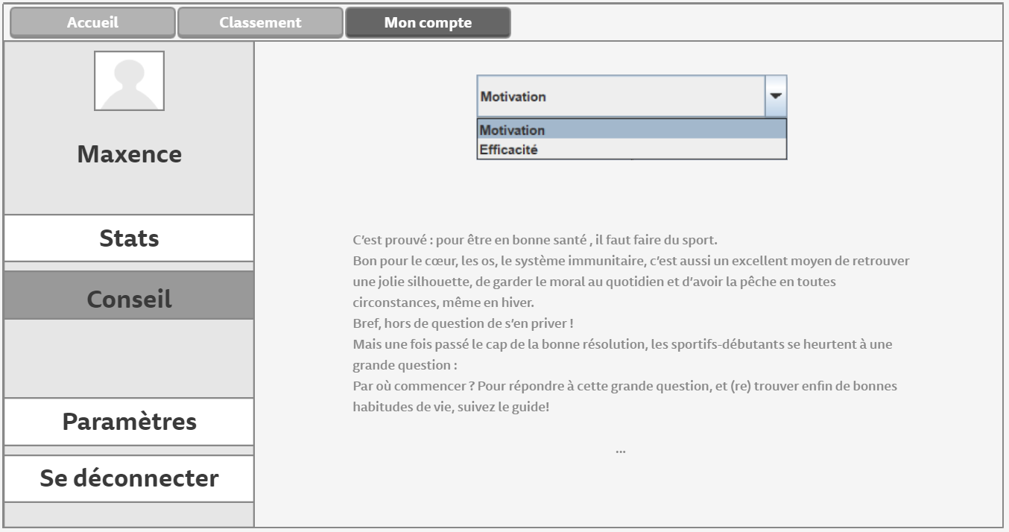
Conseil / astuce pour s’améliorer et trouver de la motivation

Slide 24
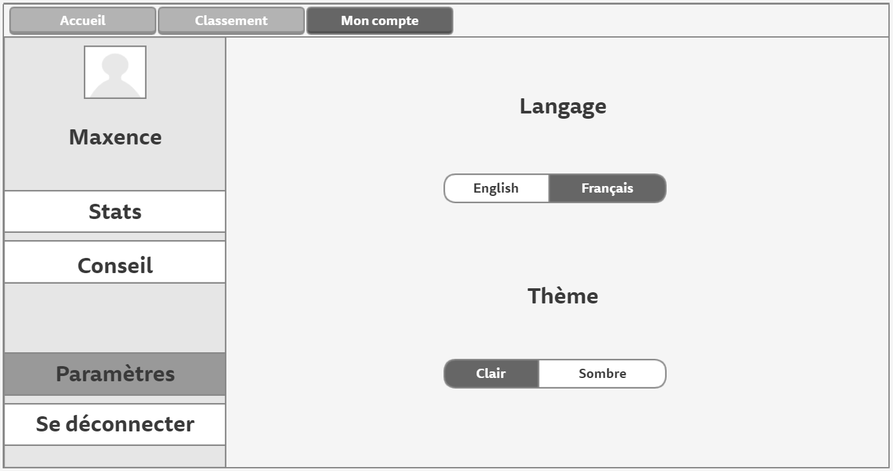
Gérer ses préférences d’affichage

Slide 25

Phase d’évaluation n° 2
Guidage
Charge de travail
Contrôle explicite
Adaptabilité
Gestion des erreurs
Homogénéité et cohérence
Signification des codes et dénominations
Comptabilité

Slide 26
Mise en pratique sur une version fonctionnelle

Slide 27
Phase de génération 3

Slide 28
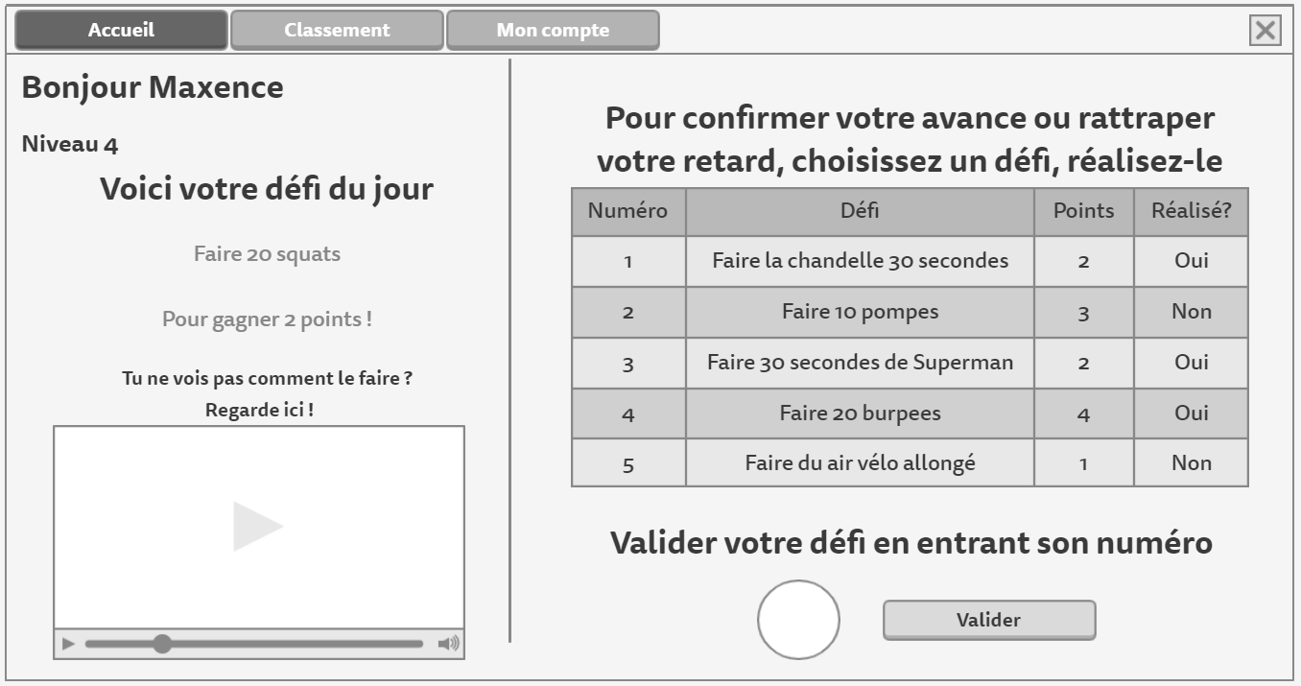
Système de niveau obligeant la réalisation des 5 défis pour passer au suivant
Vidéo pour trouver une motivation et savoir bien réaliser les défis

Slide 29
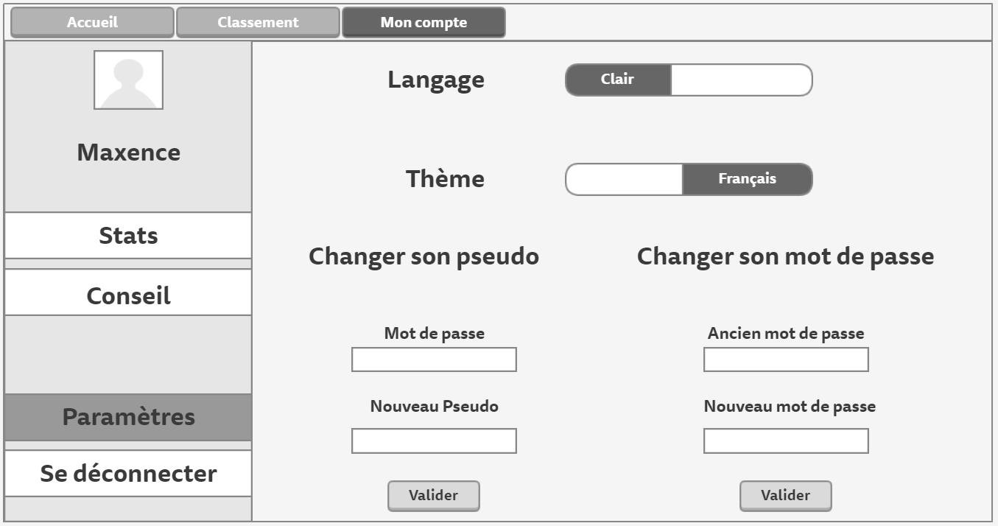
Faciliter l’accès à l’application

Slide 30
Prochaines améliorations
- Un espace de clavardage
- La possibilité pour un utilisateur de proposer des défis aux autres
Favoriser les échanges dans le groupe pour la motivation collective

Slide 31
Merci,
Avez-vous des questions ?

